Slide 1

Conceitos de Desenho
Elementos de Desenho de instalação
João Marques 202000432
Tiago Vieira 202002341
Sofia Nóbrega 201801082

Slide 2
conceito
Indica como a funcionalidade do software e dos seus subsistemas será alocada dentro do ambiente computacional.

Slide 3
Representação
Modelado utilizando 2 tipos de diagramas de instalação de UML:
Formulário Descritor – Mostra o ambiente computacional, mas não mostra os detalhes de configuração.
Formulário de Instância – Identifica configurações de hardware específicas e são desenvolvidos numa fase final do desenho.

Slide 4
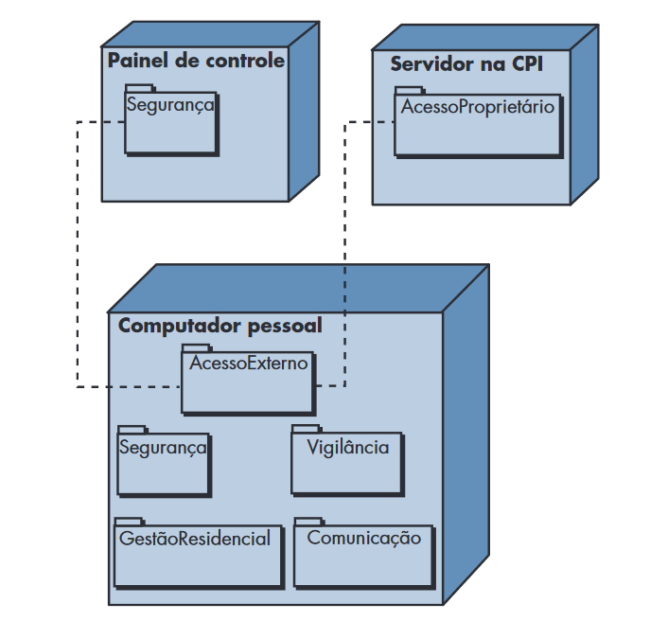
Exemplo
A figura representada, encontra-se no formulário de descritores, isto significa que o diagrama de instalação mostra o ambiente computacional, mas não indica explicitamente detalhes de configuração.
Por exemplo, o “computador pessoal” não tem uma identificação adicional, este poderia ser um Mac ou um PC com Windows.

Slide 5
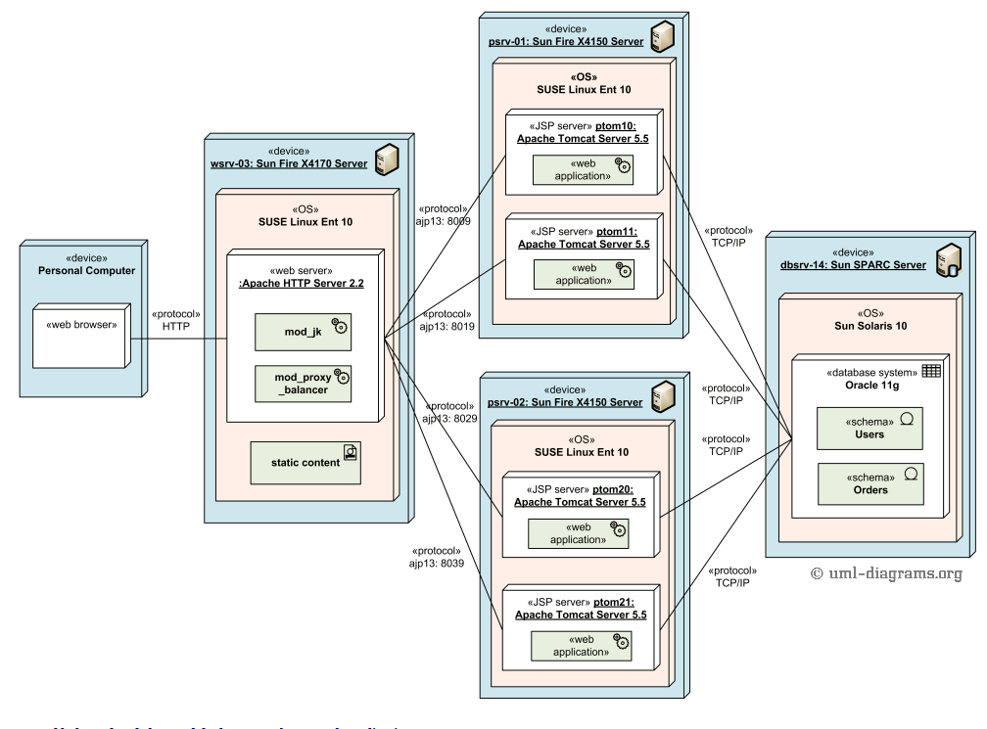
Exemplo
Esses detalhes são fornecidos quando o diagrama de instalação é revisto no formulário de instância durante os últimos estágios do projeto ou quando começa a construção. Cada instância da disponibilização (uma configuração de hardware específica) é identificada.

